Slide 1
FÖRÄLDRAMÖTE Pojkar-14 Måndagen 9/10 2023
Ledare / Truppen
Klubbpolicy
Vision & Mål
Träningar
Poolspel
Cuper
Föräldrauppdrag
Avgifter
Övriga frågor

Slide 2
LEDARE / TRUPPEN
Tränare: Sandra Carling Marie Harlin
Tomas Brolin
Kalle Edblom Daniel Suma Robert Svenson
Patrik Junesved
Mikael Andersson
Johanna Alfredsson
Lagföräldrar: Sophie Bernström Lena Olaison
Truppen: 36stycken (vi har killar på kö)

Slide 3
KLUBBPOLICY
Jönköpings IK ungdomspolicy
I dokument finns att läsa om: Målsättning, ansvar, åldersnivåer, lagorganisation m.m.
Förväntningar på spelare, ledare och föräldrar: Passa tider, meddela närvaro/frånvaro, visa koncentration, delta aktivt på träning/match, visa eget intresse m.m.
Finns att ladda ner på Laget.se Barn och ungdomssektionen > dokument > Ungdomspolicy och Vädergrund
Samsyn Småland
För att värna om barn och ungdomars möjligheter
Vinteridrotter har förtur Oktober – Mars
Sommaridrotter har förtur April – September

Slide 4
VISION & MÅL
Vision
Så många innebandykillar som möjligt, så länge som möjligt.
Mål
Killarna ska ha roligt och utvecklas som innebandyspelare
Laganda är ett nyckelord för att lyckas
Vi stöttar och hjälper varandra
Vi har roligt tillsammans
Alla är lika värdefulla och har en viktig roll i laget
Vi respekterar varandra
Vi berömmer prestation före resultat

Slide 5
TRÄNINGAR
Måndagar kl. 17:15-18:30, Hisingstorpshallen
Söndagar kl. 09:00-10:00, Hisingstorpshallen
Kallelser kommer till varje träning via laget.se.
Material (gärna namnat):
Innebandyglasögon (obligatoriskt)
Innebandyklubba, tänk på klubblängden: www.innebandybutiken.se/sv/info/ratt-langd-2.html
Bra skor
Vattenflaska
Uppsatt hår
Går att beställa klubbkläder via föreningssidan på Intersport.

Slide 6
SERIESPEL
Tre lag i poolspel
Matchtid 2 x 16 min, 5 min paus
Föreningsdomare (ungdomar). Stötta och visa respekt!
Kallelser till matcher via laget.se två veckor innan match.
Bortamatcher:
- Ta med mellanmål.
- Samåk gärna

Slide 7
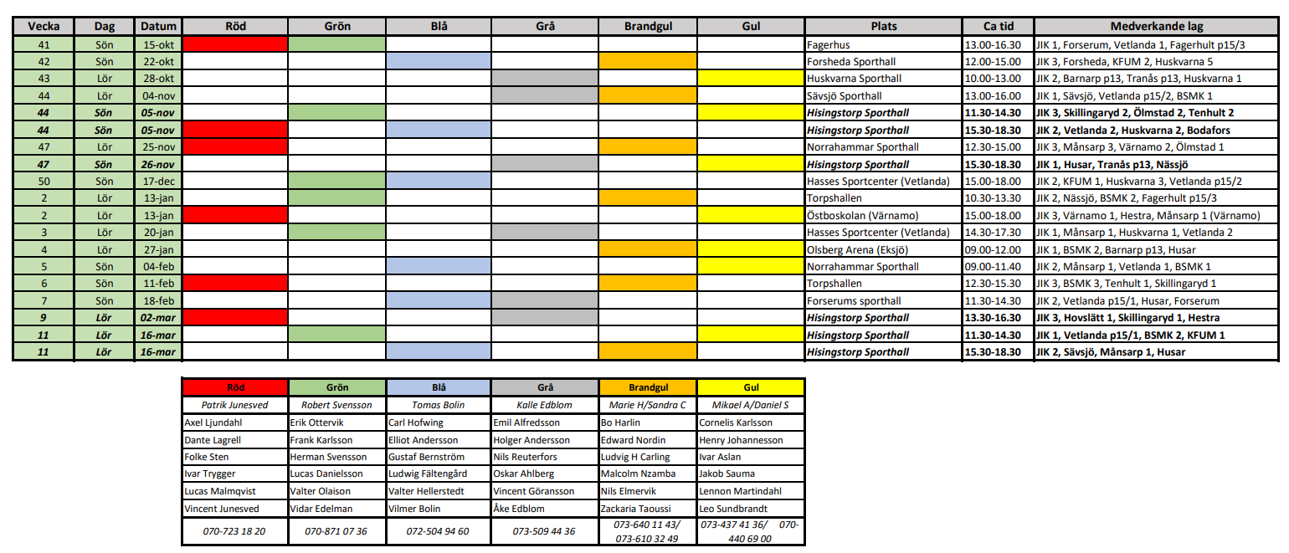
Matcher

Slide 8
CUPER
Ej bestämt men förmodligen Hovslätts cup.

Slide 9
FÖRÄLDRAANSVAR
Vid 2 SSL A-lagsmatcher herr & dam (alla hjälper till en match)
Inträde
Halva tjugan + bollkastning
Souvenirshopen
Skills corner
Två försäljningar (från klubben)
Kaffe under hösten
X under våren
Fair Play Cup
Två helger mars-april
Matbespisning Junedalskolan
Viktigt att ALLA måste ställa upp dessa helger ca 10h/ familj

Slide 10
Föräldrauppdrag vid hemmapoolspel
En Färg kommer att ansvar för uppdragen under ett poolspel. Sekretariat, kiosk och sargbygge
Planbygge
2 st. spelplaner ska byggas upp.
Planen består av 4 delar på kortsidan och 7 på långsidan.
På ena sidan ställs stolar/bänk för avbytare i båda lagen.
Sekretariat
Bord och två stolar plockas fram.
Tidmaskin kopplas in. (Se separat instruktion)
Matchtid
Varje match är 2*16 min rullande tid.
Signal ges när matchen börjar samt när matchen är slut.
Signal för byte ska ges varje 2 minuter.
Inmarsch
Ca. fem minuter innan start tågar samtliga lag in till låten en av er utvald låt, sök upp på Spotify.
Lagen ställer sig mot läktaren, vi hälsar samtliga lag välkomna genom att läsa upp deras lagnamn och ge dem en applåd.
Kiosken
Stå i kiosken (flytta kiosken till läktaren)
Ta med kaffe eller bakad kaka.

Slide 11
Övrigt
Matnyttig info från JIK se information på laget.se https://www.laget.se/JonkopingsIK/Page/296282

Slide 12
Träningsavgifter
Medlemsavgift 400 kr
Träningsavgift 1000 kr
Faktureras från klubben via laget.se. Avsändaren för fakturan är Billogram.

Slide 13
ÖVRIGA FRÅGOR
Ordet är fritt…

